Slide 1
PLANTILLA DE PRESENTACIÓN DE DIRECTRICES DE USO DEL LOGOTIPO
PAUTAS DE USO DEL LOGOTIPO
USTED
LOGOTIPO
©20XX. Todos los derechos reservados a su organización.
PAUTAS DE USO DEL LOGOTIPO

Slide 2
sales@smartsheet.com
(844) 324-2360
smartsheet.com
/smartsheet
/empresa/smartsheet-com
/@smartsheet
/smartsheet
/smartsheet
©20XX. Todos los derechos reservados a su organización.
INFORME DEL PROYECTO
PAUTAS DE USO DEL LOGOTIPO

Slide 3
TABLA DE CONTENIDOS
1
5
Logotipo
Marcar DO's de uso
2
6
Despeje
Marcar el uso NO
3
7
Uso incorrecto
Colores
4
8
Pautas de uso
Tipografía
INFORME DEL PROYECTO
GUÍA DE ESTILO DE MARCA | TABLA DE CONTENIDOS

Slide 4
1. Logotipo
A continuación se muestran todos los tratamientos aceptados del logotipo.
Diseño horizontal
Diseño vertical
Marca denominativa
El logotipo sin logotipo se utilizará exclusivamente dentro de la aplicación.
Logomark (icono)
LOGOTIPO
INFORME DEL PROYECTO

Slide 5
2. Despacho
Dale al logotipo un poco de espacio para respirar. El logotipo debe tener un espacio libre alrededor de todo el bloqueo. Esto proporcionará un espaciado adecuado para sus ascendentes de carácter. A continuación se muestra la cantidad mínima de liquidación, pero se prefiere más.
DESPEJE
INFORME DEL PROYECTO

Slide 6
3. Uso incorrecto
Utilice los logotipos tal como se proporcionan en estas directrices. No alteres el logotipo.
Inclinación
Cambiar colores
Recrear
No sesgue ni escale de manera desproporcionada
No cambies los colores
No hagas alteraciones, adiciones o sustituciones
Añadir efectos
Alterar la orientación
Usar fondos ocupados
No agregues sombras paralelas, trazos o biseles
No cambies la orientación
No te coloques en fondos complicados
USO INCORRECTO
INFORME DEL PROYECTO

Slide 7
4. PAUTAS DE USO
Smartsheet Inc. ("Smartsheet") posee muchas marcas comerciales, logotipos, diseños y marcas de servicio ("Marcas de Smartsheet") que utiliza con frecuencia para identificar y promover la marca Smartsheet. Estos términos y directrices (la "Guía") rigen el uso de las Marcas de Smartsheet en capacidades promocionales, publicitarias, de reventa y similares o según Smartsheet pueda aprobar alternativamente. A menos que tenga un acuerdo por escrito separado con Smartsheet que especifique el uso de las Marcas de Smartsheet, todo uso de las Marcas de Smartsheet está sujeto a esta Guía.
Smartsheet le otorga una licencia limitada no transferible, no exclusiva y libre de regalías para usar las Marcas de Smartsheet como se detalla en esta Guía. Su uso de las Marcas de Smartsheet, incluida cualquier licencia que de otro modo se haya acordado por escrito, no le otorga ningún derecho de propiedad sobre las Marcas de Smartsheet, incluidos, entre otros, logotipos, diseños u otros materiales similares. Smartsheet conserva todos los derechos y títulos, así como el interés en los materiales de Smartsheet Marks, incluidos los derechos de propiedad intelectual en los mismos. Cualquier uso de las Marcas de Smartsheet debe ir acompañado de un aviso que indique claramente que las Marcas de Smartsheet son marcas comerciales de Smartsheet Inc.
No mostrará las Marcas de Smartsheet de ninguna manera que implique que está relacionado, asociado o afiliado, o patrocinado o respaldado por Smartsheet o de ninguna manera que pueda interpretarse razonablemente para sugerir que su contenido representa los puntos de vista u opiniones de Smartsheet o sugerir que Smartsheet ha creado, aprobado o editado su contenido, sitio web, producto o servicio.
PAUTAS DE USO
INFORME DEL PROYECTO

Slide 8
5. Marcar DO's de uso
Siempre use el formulario y la ortografía de la marca comercial adecuados.
Distinga las marcas comerciales del texto circundante con mayúsculas apropiadas (letras iniciales en mayúsculas o todas las letras en mayúsculas), cursiva o comillas.
MARCAR DO'S DE USO
INFORME DEL PROYECTO

Slide 9
6. Marcar el uso NO
No modifiques una marca comercial para crear un formulario plural.
No altere una marca comercial de ninguna manera, incluso a través de identificadores visuales o fuentes no aprobadas.
MARCAR USO NO
INFORME DEL PROYECTO

Slide 10
7. Colores: Primario
Playa bronce
Sol Dorado
Verde exuberante
Azul de potencia
Maleficio:
RGB:
CMYK:
Pantone:
#000000
0/ 0 / 0
0 / 0 / 0 / 0
XXXX
Maleficio:
RGB:
CMYK:
Pantone:
#000000
0/ 0 / 0
0 / 0 / 0 / 0
XXXX
Maleficio:
RGB:
CMYK:
Pantone:
#000000
0/ 0 / 0
0 / 0 / 0 / 0
XXXX
Maleficio:
RGB:
CMYK:
Pantone:
#000000
0/ 0 / 0
0 / 0 / 0 / 0
XXXX
COLORES: Primario
INFORME DEL PROYECTO

Slide 11
7. Colores: Secundario
Fresa
Melón
Limón
Kiwi
Maleficio:
RGB:
CMYK:
Pantone:
#000000
0/ 0 / 0
0 / 0 / 0 / 0
XXXX
Maleficio:
RGB:
CMYK:
Pantone:
#000000
0/ 0 / 0
0 / 0 / 0 / 0
XXXX
Maleficio:
RGB:
CMYK:
Pantone:
#000000
0/ 0 / 0
0 / 0 / 0 / 0
XXXX
Maleficio:
RGB:
CMYK:
Pantone:
#000000
0/ 0 / 0
0 / 0 / 0 / 0
XXXX
COLORES: Secundario
INFORME DEL PROYECTO

Slide 12
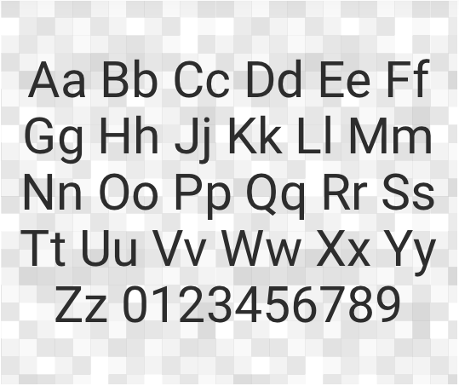
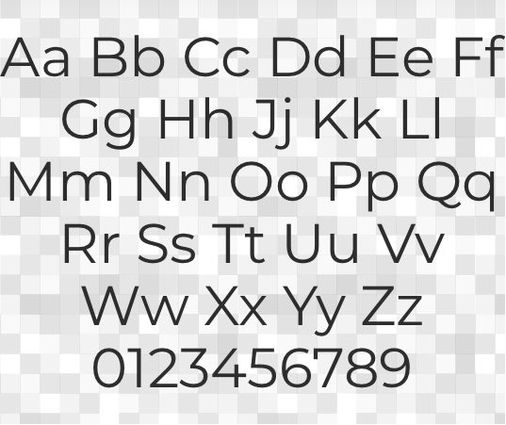
8. Tipografía
Montserrat
Roboto
TIPOGRAFÍA
INFORME DEL PROYECTO

Slide 13
Tipografía: Formato
ENCABEZADOS
Fuente:
Estilo:
Tamaño:
Altura de línea:
Seguimiento:
Siglo gótico
Regular
32pt
1
Normal
Aa
Párrafo
Fuente:
Estilo:
Tamaño:
Altura de línea:
Seguimiento:
Siglo gótico
Regular
11pt
1.5
Normal
TIPOGRAFÍA: FORMATO
INFORME DEL PROYECTO

Slide 14
RENUNCIA Cualquier artículo, plantilla o información proporcionada por Smartsheet en el sitio web es solo para referencia. Si bien nos esforzamos por mantener la información actualizada y correcta, no hacemos representaciones o garantías de ningún tipo, expresas o implícitas, sobre la integridad, precisión, confiabilidad, idoneidad o disponibilidad con respecto al sitio web o la información, artículos, plantillas o gráficos relacionados contenidos en el sitio web. Por lo tanto, cualquier confianza que deposite en dicha información es estrictamente bajo su propio riesgo.

